Slide 1
ZAHRANIČNÍ ÚSEK ČOV

Slide 2
CZECHIA X CZECH REPUBLIC
9.12. 2021 KONFERENCE SPORT – JEDNOTNÁ PREZENTACE REPUBLIKY DOMA I V ZAHRANIČÍ
Záštita
Ministerstvo zahraničních věcí
Ministerstvo pro místní rozvoj
Ministerstvo průmyslu a obchodu
Organizátoři
Český olympijský výbor
Česká unie sportu
Česká obec sokolská
Národní sportovní agentura (garant nebo spoluorganizátor – TBD)
Datum: 9. prosince 2021, odpoledne, přesný čas bude upřesněn
Místo konání: Černínský palác – Ministerstvo zahraničních věcí (v jednání)
Hosté: zástupci sportovních svazů (předseda či generální sekretář)
Cíl konference:
Vyvolat diskusi a následnou realizaci jasně definovaných kroků ke sjednocení prezentace České republiky prostřednictvím sportu, respektive sportovních reprezentací u nás i v zahraničí.

Slide 3
NÁVRH ČLENŮ KOMISE ZAHRANIČNÍCH VZTAHŮ
Předseda : Roman Kumpošt – MP ČOV, lyžování
Místopředseda: Petr Graclík
Tajemník: Veronika Zemanová
Členové: Martin Urban
Michal Ježdík
Tomáš Taubr
Jakub Tesárek
Gabriel Waage
Petr Spilka
Za profesionální tým: Jana Janotová - EOC EU Office Brusel
Jan Exner - ČOV
Přizvání dle potřeby: zástupce NSA
zástupce MZV

Slide 4

EOV, ANOV
EOV
EOV Assembly for European Athletes - 2. 10. 2021 - vyřazení ČOV kandidáta
EOV - EOV Seminar Šamorín 25. – 26. 11. 2021– prezentace Czech Team TV
EYOF 2025 – reakce EOV na žádost o odložení termínu pro potvrzení kandidatury
GA ANOC – 22. 10 – 24. 10. Kréta
Účast Graclík, Zemanová
ASAP - informace k projektu v rámci prezentace Dánského NOV při panelové diskuzi o udržitelnosti ve sportu

Slide 5
KANDIDATURA DO KOMISÍ EVROPSKÝCH OLYMPIJSKÝCH VÝBORŮ
• EOC Medical & Antidoping Commission
• EYOF Commission – Winter Martin Doktor
• EYOF Commission – Summer Martin Doktor
• EOC Legal Commission Jan Exner
• EOC EU and International Relations Commission Veronika Zemanová
• EOC Culture and Education Commission Saša Kliment
• EOC Gender Equity Commission Ilona Burgrová
• EOC Digital and Technology Commission Tomáš Houska
• EOC Sustainability and Active Society Jana Janotová
• EOC Marketing and Communication Commission Petra Šubrtová/Barbora Žehanová

Slide 6
KANDIDATURA DO KOMISE SPORTOVCŮ MOV
EVA SAMKOVÁ
ES pohovor se zástupcem Komise sportovců MOV:
    Jednotliví kandidáti jsou prověřování MOV u svých mezinárodních federací
    Finální seznam kandidátů oznámí MOV 16. 10. 2021
    Po tomto termínu zašle MOV pravidla pro kandidátský proces
    Témata kandidatury:
      Zlepšení postavení „malého sportu“ ve sportovním prostředí
      Environmentální udržitelnost
    Kampaň ze strany ČOV, národní federace a jakékoliv instituce není dovolena s výjimkou jedné tiskové zprávy, kterou vydá národní olympijský výbor

Slide 7


EVROPSKÝ TÝDEN SPORTU
    23. – 30. 9. 2021 Cíl projektu: Motivovat „Evropany k pohybu“
    Podpora pořadatelů akcí a náborů v ČR
  379 akcí
  515 náborů
  odhadovaná návštěvnost 89 000 účastníků
    BeActive Sokol spolu v pohybu
    BeActive Night
    Konference FISAF (ve spolupráci s Hospodářskou komorou ČR)
    Sportovní odpoledne v dětském domově Sázava
Ambasadoři:
    Eliška Hudcová
    Klára Kolouchová
    Jan Kůrka
    Šárka Kašpárková

Slide 8
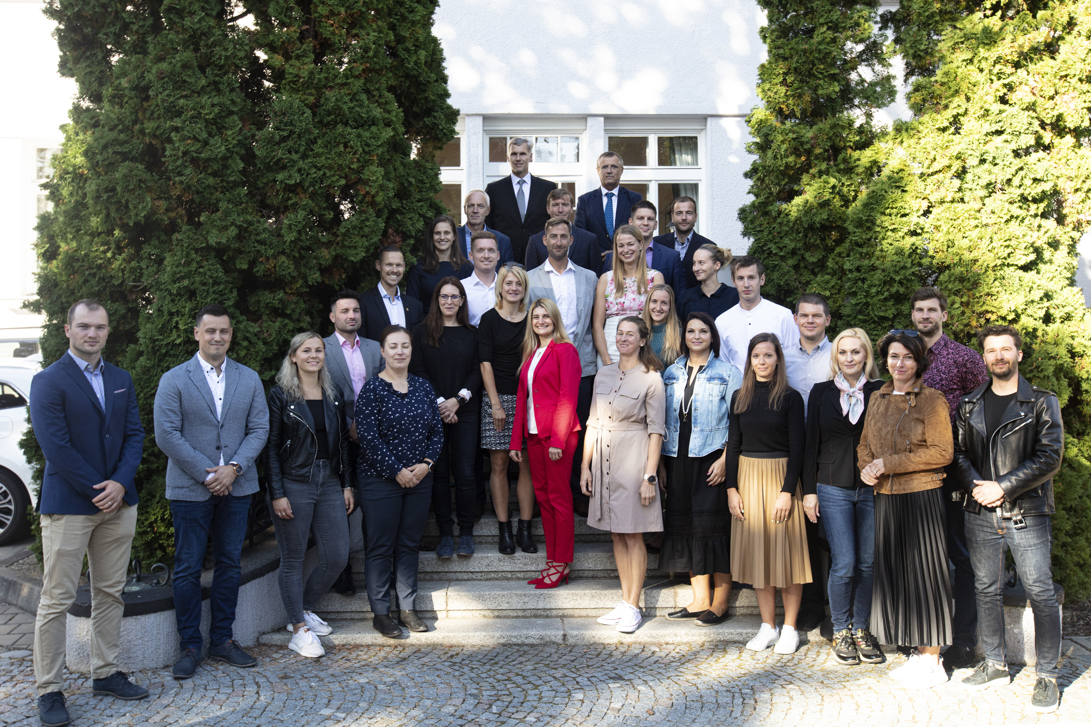
SPORTOVNÍ DIPLOMACIE
Slavnostní předávání diplomů absolventům 2019/2020
Zahájení ročníku – 1. – 3. 10. 2021
Přednášející:
  Danka Barteková
  Josef Liba
  Roman Kumpošt
  Petr Bříza
  Zbyněk Dubský
  Peter Terem
  František Kolář
  Zdeněk Škoda

Slide 9

SPOLUPRÁCE S VELVYSLANECTVÍM VE WASHINGTONU
Panelisté:
-Majken Gilmartin (DEN), CEO of EIR Soccer and Co-Founder of the Global Goals World Cup (GGWCUP)
-Ilona Burgrová (CZE), Předsedkyně Komise rovných příležitostí ČOV
-Sarah Hillyer (USA), Director of the Center for Sport, Peace and Society at the University of Tennessee

Slide 10

ASAP
    11. – 13. 10. 2021 Team meeting v Kodani
      Finalizace Roadmap strategie udržitelnosti
      Prezentace strategií udržitelnosti mentees
      Prezentace „best practises“ dánského sportovního hnutí
  Sustainability work of Danish sport federations and the use of international federations’ tools
    Danish Golf Union - Torben Kastrup Petersen
    Danish Automobile Union - Ture Hansen
    Innovation and communications as drivers of sustainability
    Psychological barriers for working with sustainability - Flemming Andersen
    DIF’s Innovation Lab - Charlotte Mathiesen (Sustainable events guide + Green Awards)
    Measuring carbon footprint in sport clubs – Lasse Lyck

Slide 11
STRATEGIE UDRŽITELNOSTI ČOV

Slide 12
STRATEGIE UDŽITELNOSTI
    STRATEGIE UDŽITELNOSTI ČOV
    Maximální varianta
      Zapracovány připomínky členů VV
      Jazyková korektura
      Příprava pro grafické zpracování
    Krátká varianta
      Právě v přípravě
      Deadline draftu konec příštího týdne
    Implementační plán 2021 - 2024
      Detailní zpracování jednotlivých kroků v časovém horizontu
      Po finalizaci krátké varianty
    DALŠÍ KROKY:
    Říjen - finalizace strategie, draft krátké varianty, finalizace akčního plánu
    Schválení dlouhé i krátké varianty Výkonným výborem

Slide 13
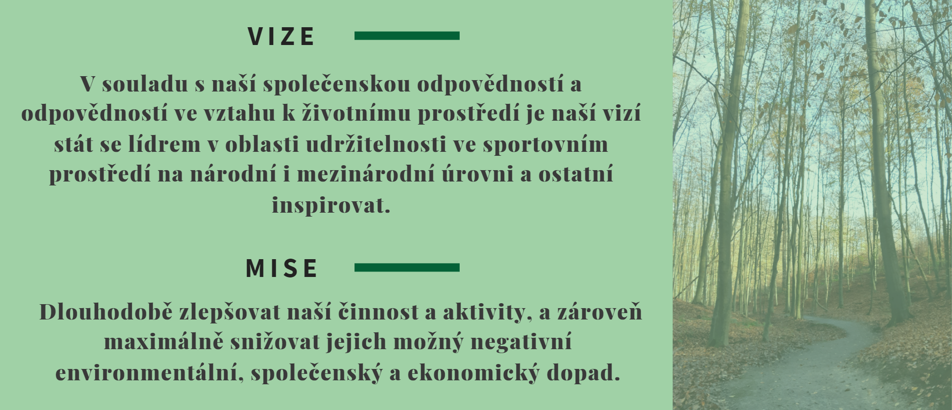
ÚPRAVA MISE STRATEGIE

